Slide 1


Ressarcimento ao SUS
EVENTO UNIMED ESTADO DO PARANÁ
Adriana Bion Wanderley
Gerente de Integração e Ressarcimento ao SUS
Outubro/ 2023

Slide 2
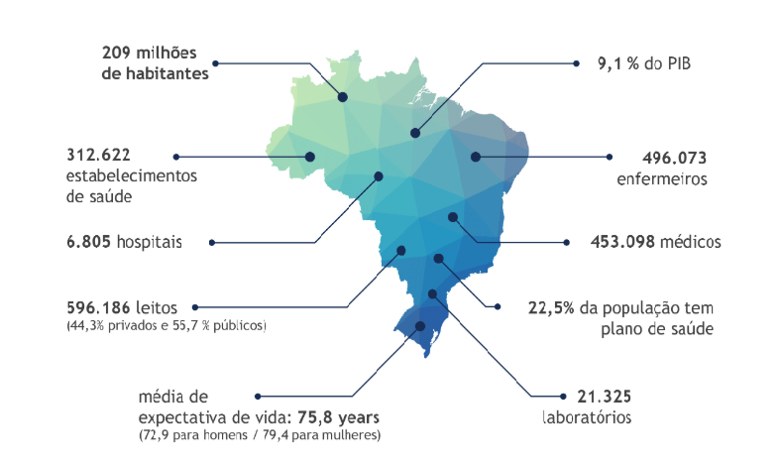
Evitar o enriquecimento sem causa das operadoras, em detrimento da coletividade;
Promover preventivamente a tutela dos beneficiários de planos, desestimulando o descumprimento por parte das operadoras, dos contratos celebrados;
Impedir o subsídio não programado, ainda que indireto de atividades lucrativas com recursos públicos.
Detectar problemas de rede
O Ressarcimento ao SUS
Art. 32 Lei 9.566/98
Serão ressarcidos todos os serviços de atendimento previstos nos contratos de planos privados de assistência à saúde, que tenham sido prestados aos consumidores e respectivos dependentes, em instituições públicas ou privadas, conveniadas ou contratadas, integrantes do Sistema Único de Saúde – SUS.
2
Notes:
Objetivo do estudo

Slide 3
Como identificar os beneficiários?
Aplicação de Filtros
8 Meses – Do evento SUS ao envio para ANS
ABI
Operadora
N.º x de Identificações
3 meses
DATASUS
AIH
APAC
Outros
Batimento
(Record Linkage)
APAC
AIH
SIB
Beneficiários identificados
ABI
AIH = Autorização de Internação Hospitalar
APAC = Autorização de Procedimento Ambulatorial
SIB = Cadastro de Beneficiários
1 ano – Do atendimento a Notificação do ABI

Slide 4
Fluxo processual
Notificação das Operadoras - ABI
Prazo para Impugnação – 30 dias
Análise das AIHs impugnadas em 1ª instância
Prazo para recurso – 30 dias
Análise das AIHs em 2ª instância
Encaminhamento para Dívida Ativa
Cobrança de não impugnadas
Cobrança das não recorridas
Cobrança das indeferidas
Valores identificados no ABI
Débitos com emissão de GRU
Todo débito pode ser parcelado

Slide 5
Guia Operadoras
Orientar as operadoras na defesa do ressarcimento ao SUS
Evitar defesas protelatórias
Esclarecer dúvidas sobre os documentos considerados na IN 54/2014
Garantir a celeridade das análises

Slide 6
Vínculo – IN 26/2002 e anexos
Proposta ou termo de adesão do beneficiário ao produto
Declaração do beneficiário identificado, acompanhada de cópia de seu documento de identidade do declarante;
Declaração da pessoa jurídica contratante ou apresentação do pedido de inserção do beneficiário, com a identificação da pessoa jurídica contratante, incluindo seu CNPJ e telefone, nome, CPF, RG, matrícula e cargo do declarante
Contrato Assinado
Proposta de Adesão Assinada
Vínculo
*Assinatura eletrônica ou manual

Slide 7
Causas de Indeferimento
Contratos não identificados e não assinados;
Não comprovação do número de vidas em contratos coletivos;
Laudo genérico do auditor médico;
Ausência do número da portaria de cadastro no MS do auditor para acesso aos prontuários, no caso de a negativa vier no laudo do auditor;
Ausência de resposta do prestador de saúde – negativa de acesso ao prontuário;
Ausência de memória de cálculo na alegação de coparticipação, inclusive no caso do reajuste;

Slide 8
Pontos Relevantes
Declaração da Pessoa Jurídica deve vir com a Data do pedido de inserção do beneficiário e não somente a data da inclusão – Análise de Carência e CPT;
Sugestão: Adicionar a informação da data do pedido na declaração que a operadora usa para fins de vínculo;
Notes:
Atualizar COTEC

Slide 9

Contratos e Movimentação Eletrônica
Os contratos e as movimentações podem ser eletrônicas desde que tenham assinatura eletrônica. Ao concluir o pedido de inclusão da PJ é necessário que essa conclusão esteja assinada pelo representante, indicando a data do pedido e a data da efetiva inclusão.

Slide 10



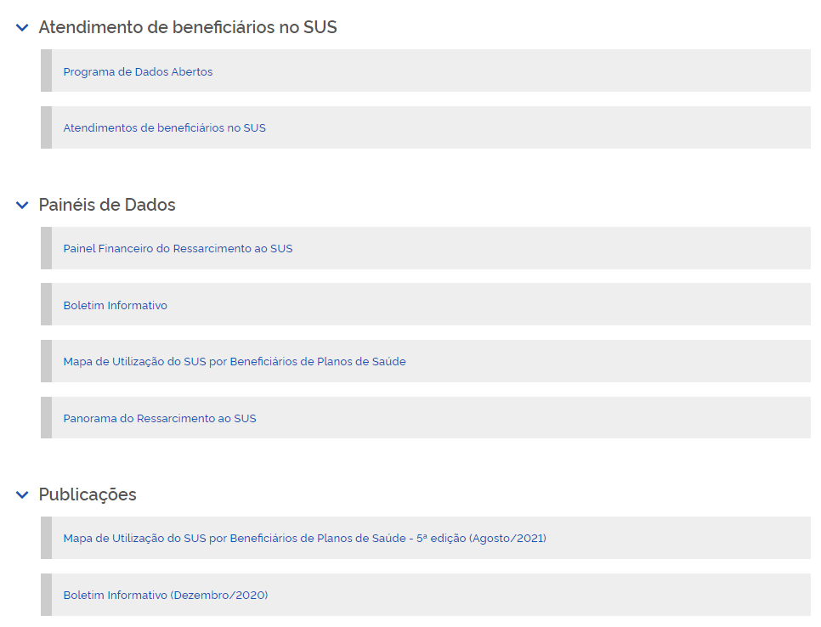

Transparência das Informações do Ressarcimento
(Gráficos e quadros com dados gerais)
10

Slide 11


Portal de Dados Abertos ANS (https://dados.gov.br)
Conjunto de Dados | Descrição | Frequência
Dados do Ressarcimento ao SUS por Beneficiário Identificado e ABI | Ocorrências de utilização do Sistema Único de Saúde (SUS) por beneficiários de operadoras privadas de planos de saúde (beneficiários identificados - número e valores, por operadora, por ABI, sem identificação do beneficiário). | Trimestral
Dados do Ressarcimento ao SUS por Operadora de Planos de Saúde | Dados sobre pagamento, recursividade e instâncias de julgamento, por operadora de planos privados de saúde, segundo atendimentos (operadoras com beneficiários identificados - números e valores). | Trimestral
Dados de cobrança e arrecadação do Ressarcimento ao SUS | Dados relacionados à cobrança e pagamento de valores pelas operadoras de planos de saúde junto ao ressarcimento ao SUS, incluindo todas as operadoras que já tenham sido cobradas na história do ressarcimento. | Mensal
Dados de pagamento do Ressarcimento ao SUS por operadora | Dados relativos ao percentual de efetivo pagamento administrativo das dívidas das operadoras de planos de saúde junto ao ressarcimento ao SUS, incluindo todas as operadoras que já tenham sido cobradas na história do ressarcimento. Não compõem este índice os débitos suspensos judicialmente (considerados pendências administrativas). | Mensal
Percentual histórico de cobrança (%hc) do ressarcimento ao SUS | O percentual histórico de cobrança (%hc) é calculado, conforme a IN º 5, da DIOPE e da DIDES, de 2011, com base no histórico individual das operadoras. O total dos valores cobrados é dividido pelo total dos valores notificados, com base nos ABIs emitidos até 120 dias anteriores ao mês da contabilização. | Mensal
PEONA SUS | O conjunto é formado por dois dados. O primeiro é a porcentagem a ser utilizada para apuração da PEONA SUS pelas operadoras que não tiverem metodologia atuarial própria para cálculo da provisão. Conforme estabelecido no anexo VIII da RN 393, de 2015, essa porcentagem é o menor entre dois valores: Fator Individual de PEONA SUS, calculado de acordo com o estabelecido no referido anexo, e 115%. O segundo é o valor total das notificações de ressarcimento ao SUS cujos prazos de impugnação terminaram e que não foram impugnadas pela operadora, as indeferidas pela ANS em primeira instância e não recorridas, os não providos em segunda instância (em outras palavras, os indeferidos em segunda instância e ainda não cobrados) e os cobrados com Guia de Recolhimento da União (GRU). | Mensal
Sistemas
SCI, SGR e integrações

Slide 12
Situação Processual – Unimed Estado do Paraná
STATUS | GERAL | UNIMED´s Estado PR | % UNIMED´s Estado PR
AVALIANDO EM 1° INSTÂNCIA | 81.605 | 2.155 | 2,64%
AVALIANDO EM 2° INSTÂNCIA | 59.838 | 1.282 | 2,14%
DEFERIDA EM 1° INSTÂNCIA | 1.910.263 | 77.100 | 4,04%
DEFERIDA EM 2° INSTÂNCIA | 441.015 | 17.170 | 3,89%
IMPUGNADA INTEMPESTIVAMENTE EM 1° INSTÂNCIA | 27.954 | 51 | 0,18%
IMPUGNADA INTEMPESTIVAMENTE EM 2° INSTÂNCIA | 20.043 | 130 | 0,65%
INDEFERIDA EM 1° INSTÂNCIA, SEM RECURSO | 1.057.758 | 19.148 | 1,81%
INDEFERIDA EM 2° INSTÂNCIA | 1.844.824 | 27.206 | 1,47%
NÃO IMPUGNADA | 3.318.888 | 80.875 | 2,44%
TOTAL | 8.762.188 | 225.117 | 2,57%
TAXA | GERAL | % UNIMED´s Estado PR
Taxa de Impugnação | 62,12% | 64,07%
Taxa de Deferimento de 1ª instância | 35,81% | 54,28%
Taxa de Deferimento de 2ª instância | 19,29% | 38,69%
Taxa de Recurso | 43,09% | 31,65%
Taxa de Efetivo Pagamento | 68,35% | 54,16%

Slide 13
Procedimentos – Unimed Estado do Paraná
 | Procedimento | Quantidade | Valor | %
1 | HORMONIOTERAPIA DO CARCINOMA DE MAMA EM ESTÁDIO II | 14.079 | R$ 1.684.270,77 | 6,25%
2 | HORMONIOTERAPIA DO CARCINOMA DE MAMA EM ESTÁDIO I | 14.018 | R$ 1.676.973,34 | 6,23%
3 | ACOMPANHAMENTO DE PACIENTE POS-TRANSPLANTE DE RIM FIGADO CORACAO PULMAO CELULAS-TRONCO HEMATOPOETICAS E/OU PANCREAS | 11.709 | R$ 2.991.666,14 | 5,20%
4 | HEMODIÁLISE (MÁXIMO 3 SESSÕES POR SEMANA) | 9.349 | R$ 32.959.972,88 | 4,15%
5 | HORMONIOTERAPIA DO CARCINOMA DE MAMA AVANÇADO - 2ª LINHA | 9.184 | R$ 4.292.795,25 | 4,08%
6 | ACOMPANHAMENTO DE PACIENTE P/ ADAPTACAO DE APARELHO DE AMPLIFICACAO SONORA INDIVIDUAL (AASI) UNI / BILATERAL | 9.171 | R$ 2.234.261,78 | 4,07%
7 | HORMONIOTERAPIA DO CARCINOMA DE MAMA EM ESTÁDIO III | 5.408 | R$ 646.959,04 | 2,40%
8 | PARTO NORMAL | 4.889 | R$ 4.299.151,02 | 2,17%
9 | AVALIACAO P/ DIAGNOSTICO DE DEFICIENCIA AUDITIVA | 4.044 | R$ 908.623,96 | 1,80%
10 | TRATAMENTO DE PNEUMONIAS OU INFLUENZA (GRIPE) | 3.840 | R$ 5.050.163,05 | 1,71%
 | TOP 10 | 85.691 | R$ 56.744.837,23 | 38,07%
 | DEMAIS PROCEDIMENTOS | 139.411 | R$ 304.894.125,99 | 61,93%
 | TOTAL GERAL | 225.102 | R$ 361.638.963,22 | 100,00%
 | Proced Principal | Quantidade | Valor | %
1 | HEMODIÁLISE (MÁXIMO 3 SESSÕES POR SEMANA) | 9.349 | R$ 32.959.972,88 | 9,11%
2 | TRATAMENTO DE INFECÇÃO PELO CORONAVIRUS ¿ COVID 19 | 1.306 | R$ 10.865.713,27 | 3,00%
3 | TRANSPLANTE DE FIGADO (ORGAO DE DOADOR FALECIDO) | 86 | R$ 9.737.115,64 | 2,69%
4 | TRANSPLANTE DE RIM (ORGAO DE DOADOR FALECIDO) | 159 | R$ 9.367.237,83 | 2,59%
5 | TRATAMENTO C/ CIRURGIAS MULTIPLAS | 1.530 | R$ 5.944.849,91 | 1,64%
6 | OUTROS PROCEDIMENTOS COM CIRURGIAS SEQUENCIAIS | 920 | R$ 5.923.165,20 | 1,64%
7 | TRATAMENTO DE PNEUMONIAS OU INFLUENZA (GRIPE) | 3.840 | R$ 5.050.163,05 | 1,40%
8 | TRATAMENTO DE OUTRAS DOENÇAS BACTERIANAS | 937 | R$ 4.724.510,07 | 1,31%
9 | GASTROPLASTIA C/ DERIVACAO INTESTINAL | 474 | R$ 4.302.630,63 | 1,19%
10 | PARTO NORMAL | 4.889 | R$ 4.299.151,02 | 1,19%
 | TOP 10 | 23.490 | R$ 93.174.509,50 | 25,76%
 | DEMAIS PROCEDIMENTOS | 201.612 | R$ 268.464.453,72 | 74,24%
 | TOTAL GERAL | 225.102 | R$ 361.638.963,22 | 100,00%

Slide 14
Prestadores – Unimed Estado do Paraná
 | CNES | Prestador | Município | UF | Atendimentos | Valor Total
1 | 2577623 | HCL HOSPITAL DO CANCER DE LONDRINA | Londrina | PR | 11.580 | R$ 8.724.241,63
2 | 2737434 | CEONC | Cascavel | PR | 10.676 | R$ 8.937.856,52
3 | 2586169 | HOSPITAL DO CANCER DE MARINGA | Maringá | PR | 10.011 | R$ 6.133.359,83
4 | 15644 | HOSPITAL ERASTO GAERTNER | Curitiba | PR | 6.538 | R$ 8.187.591,59
5 | 13633 | HOSPITAL ANGELINA CARON | Campina Grande do Sul | PR | 5.394 | R$ 20.533.826,83
6 | 2740338 | HOSPITAL DO CANCER DE CASCAVEL UOPECCAN | Cascavel | PR | 4.870 | R$ 5.923.611,50
7 | 2384299 | COMPLEXO DO HOSPITAL DE CLINICAS DA UFPR HC E MVFA | Curitiba | PR | 4.826 | R$ 14.744.706,29
8 | 3075516 | HOSPITAL SAO VICENTE | Curitiba | PR | 4.492 | R$ 4.342.724,43
9 | 2743469 | HOSPITAL E MATERNIDADE SANTA RITA | Maringá | PR | 4.447 | R$ 6.970.578,55
10 | 15245 | HOSPITAL UNIVERSITARIO EVANGELICO MACKENZIE | Curitiba | PR | 4.352 | R$ 8.020.593,08
TOP 10 |  |  |  |  | 67.186 | R$ 92.519.090,25

Slide 15
Principais Alegações – Unimed Estado do Paraná
ALEGAÇÕES | Qt AIH/APAC | %
FRANQUIA OU COPARTICIPAÇÃO | 8.748 | 53,99%
CARÊNCIA | 2.784 | 17,18%
CPT | 1.639 | 10,12%
PROCEDIMENTO NÃO COBERTO | 1.398 | 8,63%
ALEGAÇÃO DE NATUREZA TÉCNICA | 907 | 5,60%
PÓS-PAGAMENTO (CUSTO OPERACIONAL) | 456 | 2,81%
ABRANGÊNCIA GEOGRÁFICA | 270 | 1,67%

Slide 16
O que estamos fazendo?
Projeto de Inteligência Artificial – FINEP
Projeto Novo SIB
Projeto de Parametrização de Petição
Integração com a Diretoria de Produtos – Vazios Assistenciais
Outros avanços tecnológicos
Mapeamento SIGTAP x TUSS – Acordo de Cooperação FMUSP

Slide 17

Obrigada!

